Slide 1
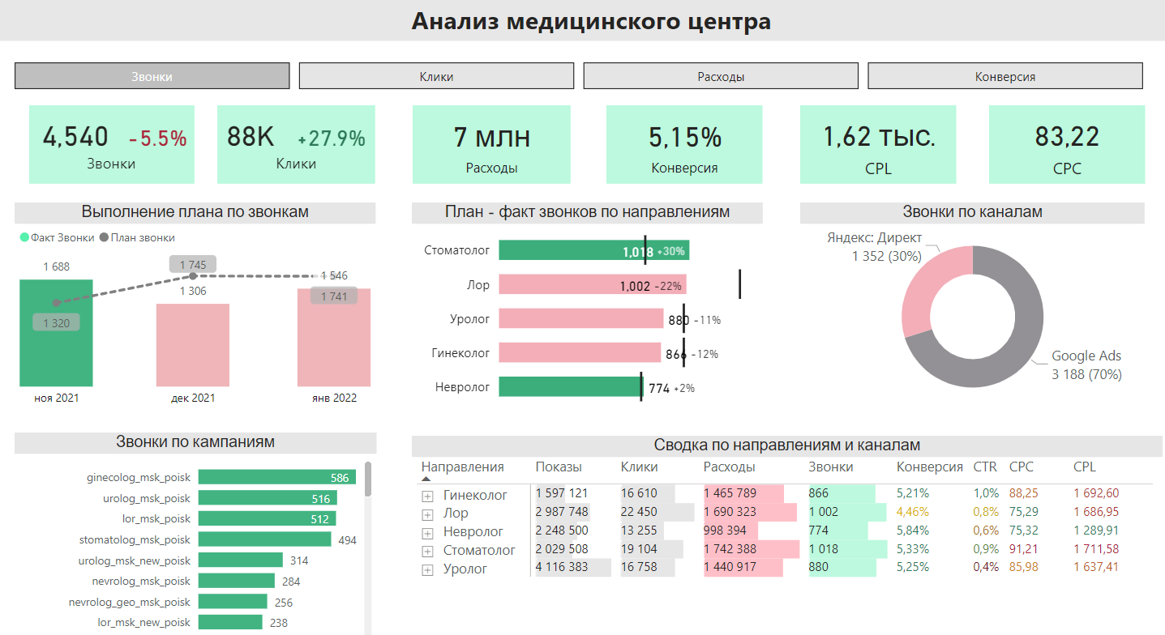
Создание аналитического дашборда по контекстной рекламе для медицинского центра в Power BI
место для иллюстрации
Аналитика
Notes:
Иллюстрацию меняем на релевантную теме урока!

Slide 2
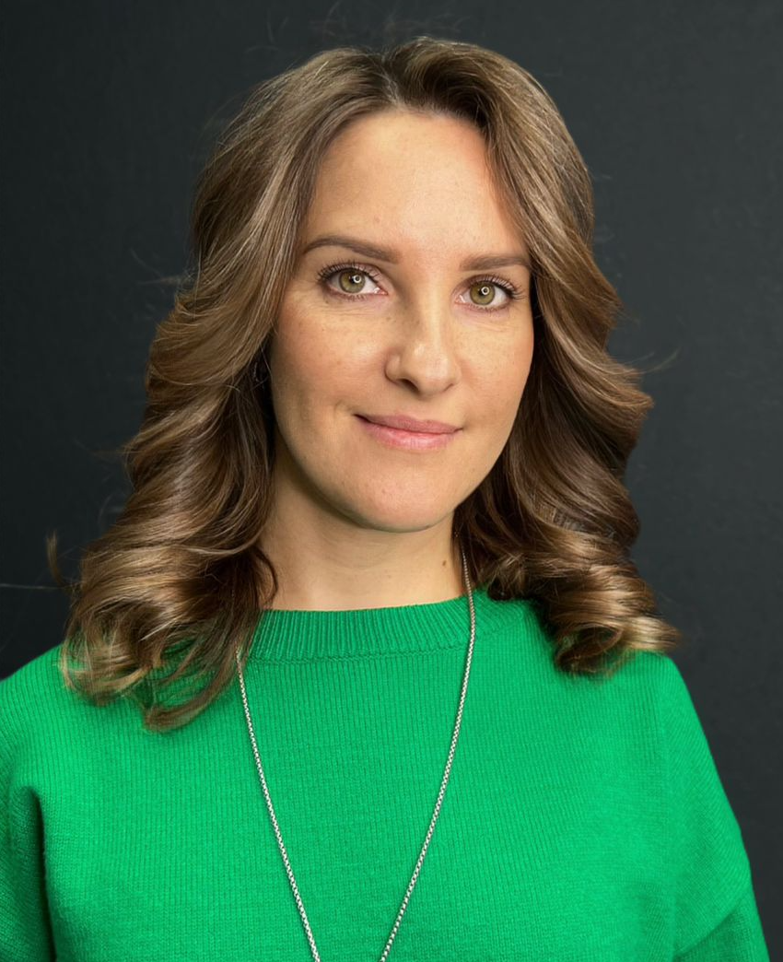
Филатова Юлия Валерьевна
Давайте знакомиться!
Аналитик больших данных. Цифровые профессии GeekBrains, 2022
Немного о себе:
Живу в г. Королёв МО
Люблю кататься на велосипеде, читать, заниматься йогой, путешествовать
Имею высшее экономическое образование
Разработала и внедрила аналитический отчет по контекстной рекламе в Power BI
Notes:
Стандартный слайд знакомства. Не меняем его, меняем текст в нем.

Slide 3


Поставленная задача
В исследуемом мной медицинском центре была обнаружена проблема, связанная с анализом контекстной рекламы. Процесс анализа занимал у аналитика значительное количество времени - около 20 часов. Основное время уходило на сбор данных из различных систем аналитики, скачивание файлов и их объединение. В результате на тестирование гипотез и осуществление самого анализа времени практически не оставалось.
Основной целью данного проекта является разработка и внедрение дашборда по контекстной рекламе для медицинского центра с помощью Microsoft Power BI с ежедневным обновлением данных. Это позволит аналитику быстро собирать и анализировать информацию о результатах рекламы, а также принимать более обоснованные решения по оптимизации рекламных кампаний.

Slide 4


Сбор и обработка данных по контекстной рекламе
В Медицинском центре запущена контекстная реклама по следующим направлениям:
• Лор • Невролог • Стоматолог • Гинеколог • Уролог
Главный KPI – звонки.
Для построения отчета были взяты данные по контекстной рекламе за 3 месяца. Для каждого направления был установлен план по количеству ожидаемых звонков.
Из каких источников данные:
1. Рекламного кабинета Google Ads: Дата, Клики, Показы, Расход, Название кампании, Источник трафика
2. Рекламного кабинета Яндекс Директ: Дата, Клики, Показы, Расход, Название кампании, Источник трафика
3. Коллтрекинг Comagic: Дата, Название кампании, Кол-во звонков, Источники трафика
4. План: Дата, Направление, План (клики), План (звонки).

Slide 5
Создание дополнительных таблиц и словарей
1) Была создана таблица "Расходы", объединяющая все данные из рекламных кабинетов Яндекс.Директ и Google Ads с помощью функции UNION. Также в таблице "Расходы" был добавлен дополнительный столбец "Направления" с использованием функции SEARCH для определения расходов по каждому направлению.
2) Был создан общий Календарь, связывающий все таблицы с датами.
3) Были созданы Cловари:
Источник трафика Источник трафика детально Направления Кампании
Под словарями подразумевается таблицы с уникальными значениями, которые необходимы для связи таблиц из разных источников между собой. Словари были созданы c использованием функций DISTINCT, ALLNOBLANKROW и ISBLANK.

Slide 6
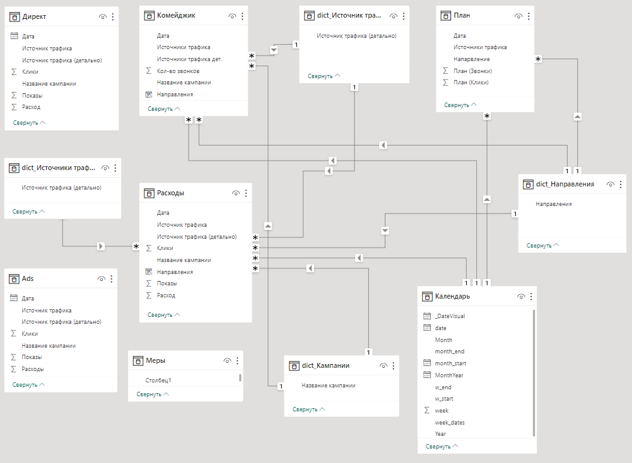
Установка связей между таблицами

Slide 7
Создание собственных мер
Рассчитаны следующие меры:
Основные показатели эффективности контекстной рекламы:
Звонки
Клики
Расходы
Показы
Конверсия
Стоимость за звонок (CPL)
Стоимость за клик (CPC)
Кликабельность (CTR)

Slide 8
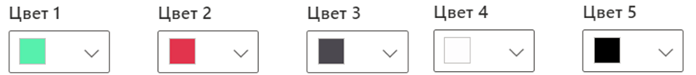
Визуализация данных в Power BI
Дашборд выполнен в корпоративных цветах медицинского центра.
Структура дашборда состоит из трех уровней:
1. KPI карточки, которые предоставляют краткий обзор ключевых показателей.
2. Графики и диаграммы для общего представления данных
3. Детализированная визуализация данных

Slide 9
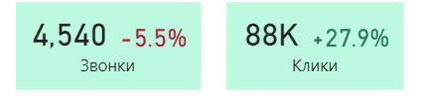
Первый уровень
Включает в себя не только стандартные карточки, но и Карточку "Card with States" от OKVIZ, которая была дополнительно загружена. Эта карточка объединяет функции карты, тренда и отклонений, что позволяет более наглядно представлять данные.

Slide 10
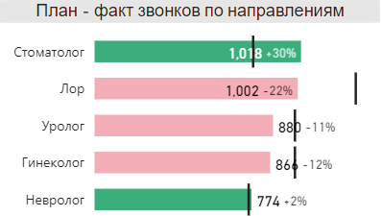
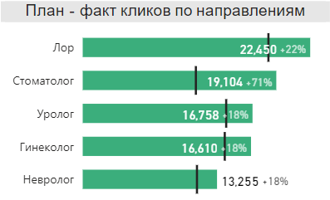
Второй уровень
Для визуализации данных были использованы гистограмма и кольцевой график. Кроме того, для сравнения плана и факта была использована нестандартная диаграмма - "Bullet Chart« от OKVIZ. Данная диаграмма не включена в стандартный набор визуализаций Power BI, она была установлена из галереи.

Slide 11
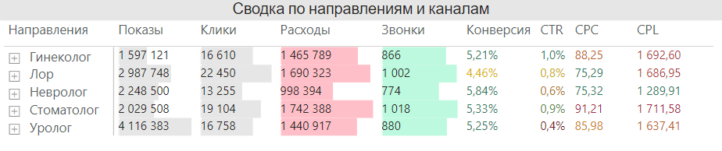
Третий уровень
Включает в себя линейчатые диаграммы с подробной информацией по кампаниям и сводную таблицу в виде Матрицы, которая содержит все основные показатели эффективности контекстной рекламы.

Slide 12
Визуализация данных на одном листе
Все визуализации доступны на одной странице благодаря использованию закладок с основными показателями. Визуальные элементы наложены друг на друга, их видимость настроена таким образом, чтобы они оставались на одном месте при переключении закладок.

Slide 13
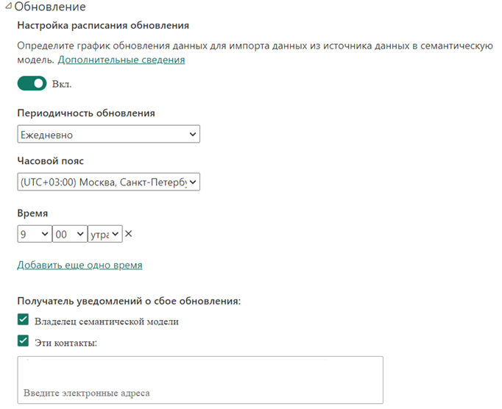
Достигнутые цели
Дашборд был успешно опубликован с автоматическим ежедневным обновлением данных.
Это значительно упростило работу аналитика, позволив ему быстрее и эффективнее анализировать результаты рекламы. Ранее на анализ уходило 20 часов, а сейчас это занимает всего 3 часа.
Трудности:
1. Из-за того, что данные в таблицах были неуникальными, невозможно было связать таблицы между собой, так как это приводило бы к связи “многие ко многим” и искажению данных. Для решения этой проблемы были созданы Словари с уникальными значениями, с которыми в дальнейшем были связаны все таблицы.
2. Расположить все листы на одном дашборде с помощью закладок, так как все визуальные элементы накладывались друг на друга, требовалось настроить их видимость таким образом, чтобы при переходе между закладками они оставались на своих местах.

Slide 14
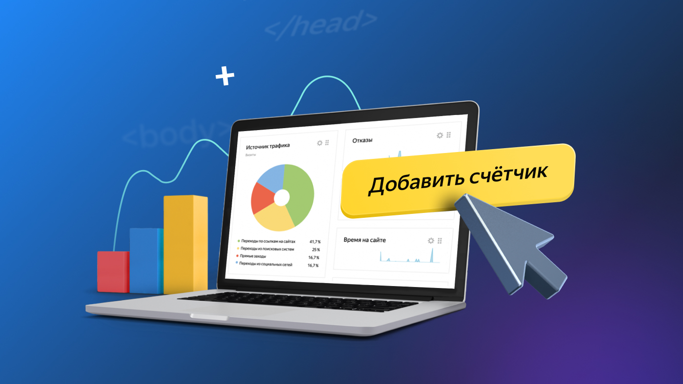

Идеи на будущее
1) Для более эффективного анализа контекстной рекламы можно настроить автоматическую загрузку данных из счетчика Яндекс.Метрика. и добавить следующие данные: Визиты, Доход, Количество покупок, Время на сайте и др. Это позволит через 3 месяца провести углубленный анализ контекстной рекламы и увеличить результативность ее управления.
2) После этого можно применить алгоритмы машинного обучения для прогнозирования успешности контекстной рекламы. Например, использовать регрессионные модели, которые помогут определить, какие рекламные кампании будут наиболее эффективными. Это поможет медицинскому центру улучшить результаты своей рекламы и повысить ее эффективность.

Slide 15
Спасибо за внимание!
место для иллюстрации
Notes:
Иллюстрацию меняем на релевантную теме урока!

